Slide 1
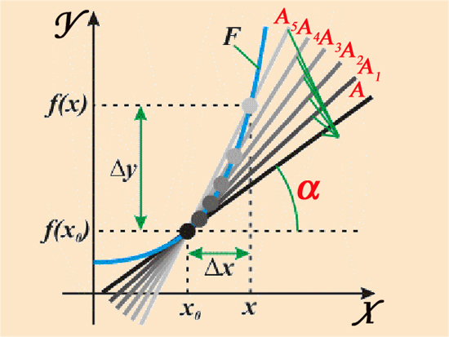
Применение производной в задачах ЕГЭ
Учитель математики
МОУ «Лихославльская средняя общеобразовательная школа № 7»
Николаева Наталья Викторовна

Slide 2
.
Задание № 14 (базовый уровень)
Задание № 7 (профильный уровень)
Задание № 12 (профильный уровень)
Задачи на определение характеристик производной по графику функции.
Задачи на определение характеристик функции по графику её производной.
Задачи на геометрический смысл производной.
Задачи на физический смысл производной.
Задачи на нахождение точек экстремума функции.
Задачи на нахождение экстремумов функции.
Задачи на определение наибольшего (наименьшего) значения функции на отрезке.

Slide 3
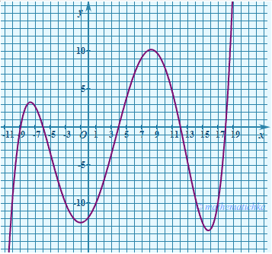
Задачи на определение характеристик производной по графику функции.
Задание 7 (профильный уровень)
Задача 1
На рисунке изображен график функции y = f(x), определенной на интервале (−10,5;19). Определите количество целых точек, в которых производная функции положительна.
Показать ответ.
Задача 2
На рисунке изображен график функции y = f(x), определенной на интервале (−10,5;19). Определите количество целых точек, в которых производная функции f '(x) отрицательна.

Slide 4
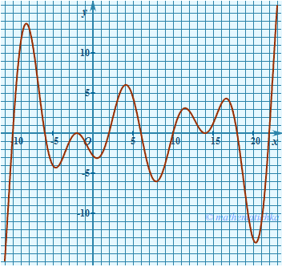
Задачи на определение характеристик производной по графику функции
Задание 7 (профильный уровень)
Задача 3
На рисунке 1 изображен график функции y = f(x), определенной на интервале (−10,5;19). Найдите количество точек, в которых касательная к графику функции параллельна прямой y = 6 или совпадает с ней.
Задача 4
На рисунке 1 изображен график функции y = f(x), определенной на интервале (−10,5;19). Найдите количество точек, в которых производная функции f '(x) равна 0.
Задача 5
На рисунке 2 изображен график функции y = f(x), определенной на интервале (−11;23). Найдите сумму точек экстремума функции на отрезке [2;10].

Slide 5
Задачи на определение характеристик функции по графику её производной.
Задание 7 (профильный уровень)
На рисунке изображен график f '(x) - производной функции f(x), определенной на интервале (−11;23).
В какой точке отрезка [−6;2] функция f(x) принимает наибольшее значение.
В какой точке отрезка [3;5] функция принимает наименьшее значение.
Найдите количество точек максимума функции f(x), принадлежащих отрезку [−5;10].
Найдите количество точек экстремума функции f(x), принадлежащих отрезку [0;20].
Найдите количество точек, в которых касательная к графику функции f(x) параллельна прямой y = −2x − 11 или совпадает с ней.

Slide 6
Задачи на определение характеристик функции по графику её производной.
Задание 7 (профильный уровень)
На рисунке изображен график f '(x) - производной функции f(x), определенной на интервале (−10,5;19). Найдите промежутки возрастания функции f(x). В ответе укажите длину наибольшего из них.

Slide 7
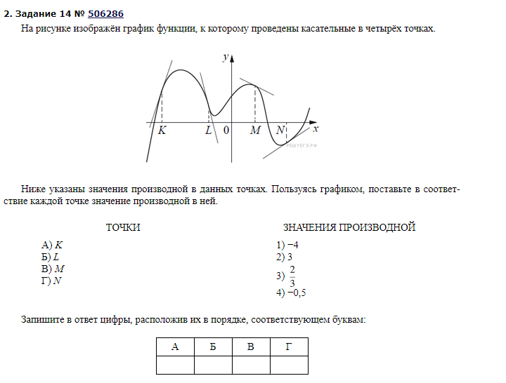
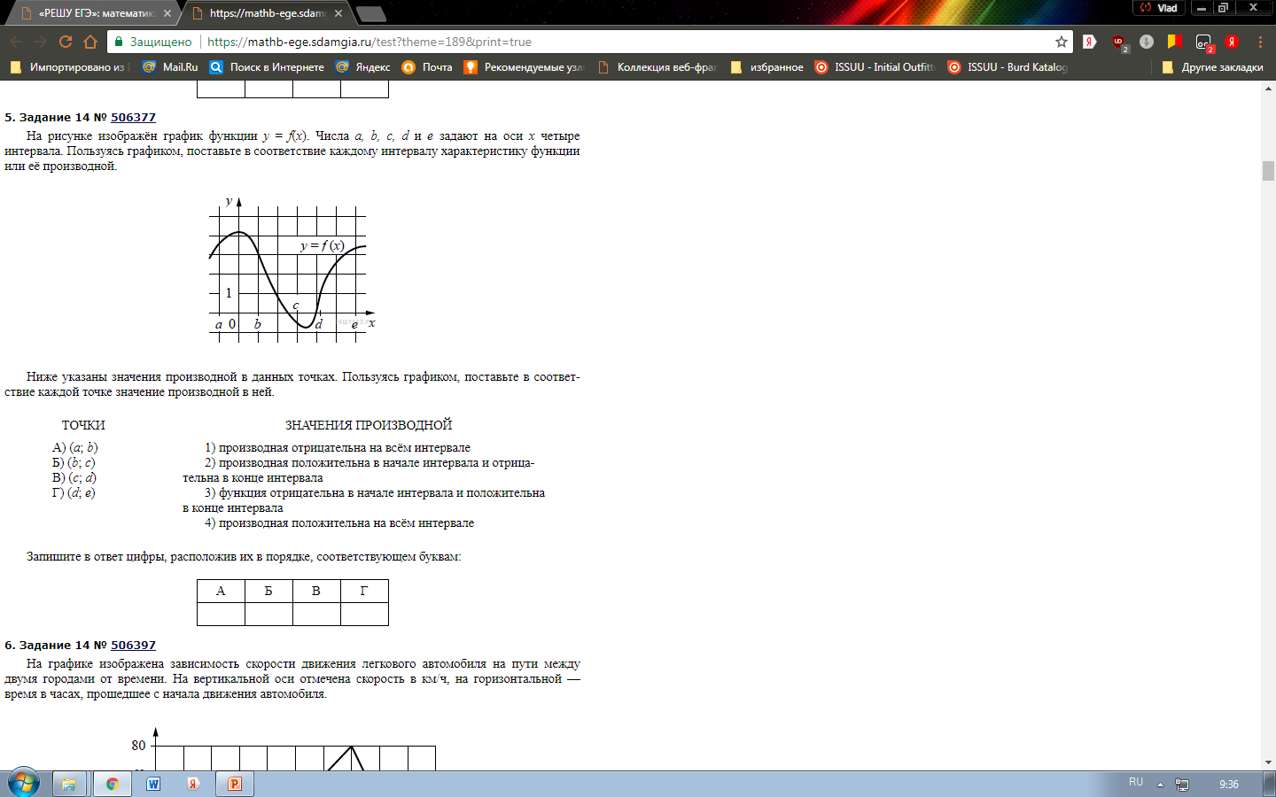
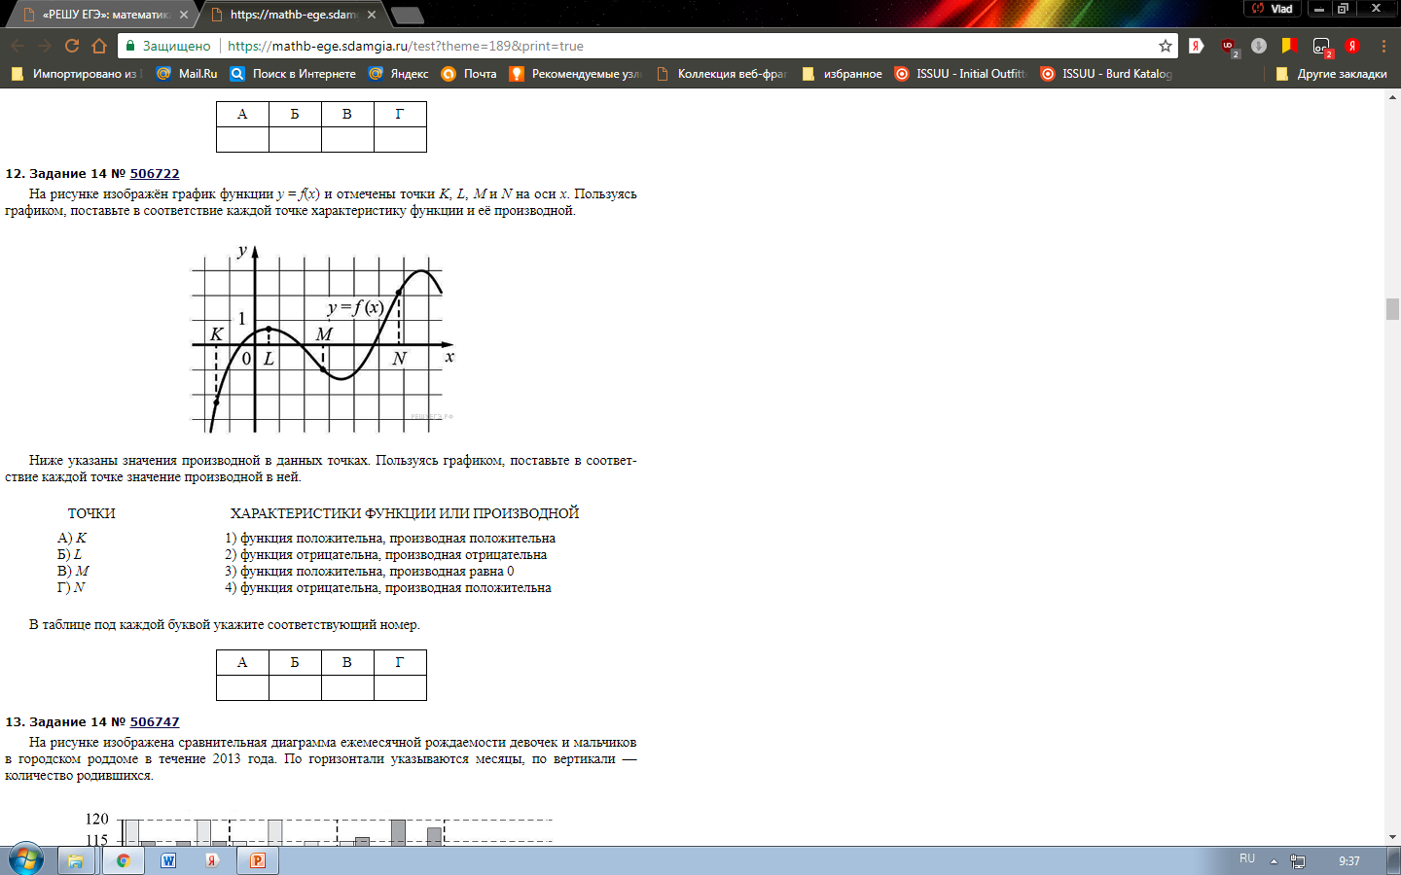
Задание 14 (базовый уровень)

Slide 8
Задачи на геометрический смысл производной.
Задание 7 (профильный уровень)
Задача 1
Прямая y = 5x − 3 параллельна касательной к графику функции
y = x² + 2x − 4. Найдите абсциссу точки касания.
Задача 2
Прямая y = − 4x − 11 является касательной к графику функции
y = x³ + 7x² + 7x − 6. Найдите абсциссу точки касания.
Задача 3
Прямая y = 3x + 1 является касательной к графику функции y = ax² + 2x + 3. Найдите a.
Задача 4
Прямая y = −5x + 8 является касательной к графику функции
y = 28x² + bx + 15. Найдите b, учитывая, что абсцисса точки касания
больше 0.
Задача 5
Прямая y = 3x + 4 является касательной к графику функции y = 3x² − 3x + c. Найдите c.

Slide 9
Задачи на физический смысл производной.
Задание 7 (профильный уровень)
Задача 1
Материальная точка движется прямолинейно по закону x(t) = 6t² − 48t + 17, где x - расстояние от точки отсчета в метрах, t - время в секундах, измеренное с начала движения. Найдите ее скорость (в метрах в секунду) в момент времени t = 9с.
Задача 2
Материальная точка движется прямолинейно по закону
x(t) = −t⁴ + 6t³ + 5t + 23, где x - расстояние от точки отсчета в метрах, t - время в секундах, измеренное с начала движения. Найдите ее скорость (в метрах в секунду) в момент времени t = 3с.
Задача 3
Материальная точка движется прямолинейно по закону x(t) = t² − 13t + 23, где x - расстояние от точки отсчета в метрах, t - время в секундах, измеренное с начала движения. В какой момент времени (в секундах) ее скорость была равна 3 м/с?
Задача 4
Материальная точка движется прямолинейно по закону
x(t) = (1/3)t³ − 3t² − 5t + 3, где x - расстояние от точки отсчета в метрах, t - время в секундах, измеренное с начала движения. В какой момент времени (в секундах) ее скорость была равна 2 м/с?

Slide 10
Задачи на нахождение точек экстремума функции.
Задание 12 (профильный уровень)
Задача 1
Найдите точку максимума функции y = (x + 7)·e^{7 − x}.
Задача 2
Найдите точку минимума функции y = 4x − ln(x + 11) + 12.
Задача 3
Найдите точку максимума функции y = √16 − 4x − x².
Задача 4
Найдите точку минимума функции
y = (0,5 − x)cosx + sinx, принадлежащую промежутку (0, π/2).

Slide 11
Задачи на нахождение экстремумов функции.
Задание 12 (профильный уровень)
Задача 1
Найдите наибольшее значение функции y = √5 − 4x − x²
Задача 2
Найдите наименьшее значение функции y = log₃(x² − 6x + 10) + 2.

Slide 12
Задачи на определение наибольшего (наименьшего) значения функции на отрезке.
Задание 12 (профильный уровень)
Задача 1
Найдите наибольшее значение функции y = x³ + 2x² + x + 3 на отрезке [−4;−1].
Задача 2
Найдите наибольшее значение функции y = 36tgx − 36x + 9π + 7 на отрезке [−π/4; π/4].
Задача 3
Найдите наибольшее значение функции y = 2x² − 13x + 9lnx + 8 на отрезке [13/14 ; 15/14] .
Задача 4
Найдите наименьшее значение функции y = x² + 25 x на отрезке [1;10].

Slide 13
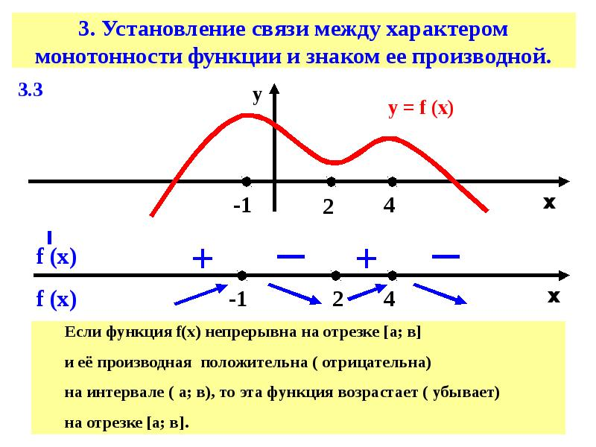

Slide 21
Используемые ресурсы
http://www.mathematichka.ru
https://ege.sdamgia.ru

